Slide 1

캠핑 정보 홈페이지
0.1a
2020.02.18
천기훈

Slide 2
서비스 개요
2
구분 | 내용
기획배경 | 캠핑을 좋아하는 사람들이 늘어나는 추세입니다. 장소와 팁 같은 정보를 수집하기 위해 진행하게 되었습니다.
기획목적 | 기획의 목적을 정리해주세요. 기획의 목적은 정성적인 기준이어야 합니다.
기대효과 | 해당 기획안의 구현을 통해 기대하는 바를 정량적으로 정리해주세요. 기대효과는 앞서 정리한 기획의 목적을 정량화 함을 의미합니다.
기능요약 | 범위 내 주요 기능 및 서비스의 내용을 요약 정리합니다.
개발환경 | 서비스 구현에 사용된 IDE 및 API를 기록합니다.
기획일정 | 1W |  |  |  |  |  |  | 2W |  |  |  |  |  |  | 3W |  |  |  |  |  |  | 4W |  |  |  |  |  |  | 5W
 | 1 | 2 | 3 | 4 | 5 | 6 | 7 | 8 | 9 | 10 | 11 | 12 | 13 | 14 | 15 | 16 | 17 | 18 | 19 | 20 | 21 | 22 | 23 | 24 | 25 | 26 | 27 | 28 | 29 | 30
Business modeling
Benchmarking
Value Proposition
Service Modeling
Service Policy
User interface

Slide 3
User flow
3
Login User flow | 1 STEP. Process name. | 2 STEP. Process name. | 3 STEP. Process name. | 4 STEP. Process name.
START
Process
Process
Process
Process
Process
Process
END
Process
logic
NO
YES
Process
Process
Process
logic
NO
Process
Process
YES
Process
Process
Process
Process
Connect
Connect

Slide 4


Logic process
Start
Connect
OOOO Page
Input Information
-
-
-
Input
OOOO Page
Input Information
-
-
-
-
Input
NO
End
judgment
OOOO OO OOOO OO OO
OOOOO OO OOO
YES
Input Information
-
-
-
Process
Process
확인
NO
OOOO Page
judgment
OOOO DB
NO
NO
Process
judgment
judgment
Input Information
-
-
-
YES
YES
DB
connect
OOOO DB

Slide 5
메인 화면
메인 홈페이지의 인터페이스 및 기능 입니다.

Slide 6
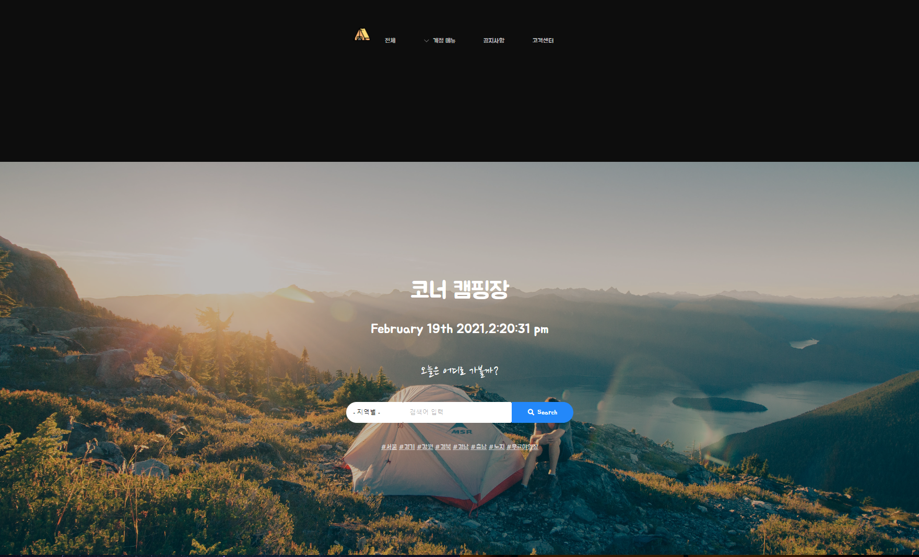
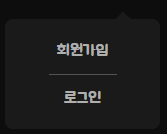
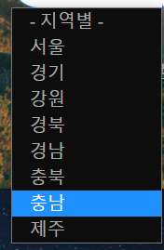
Index.jsp
메인 홈페이지 1
6
2
Summery. 메인 홈 페이지
이용할 수 있는 서비스 메뉴를 선택할 수 있고, 지역별 캠핑장 조회 서비스를 이용할 수 있는 페이지 입니다.
1 | 전 지역에 분포된 캠핑장 정보들이 제공하는 페이지들로 이동됩니다. (구현예정)
2 | 계정의 관련된 메뉴들이 열립니다.
3 | 회원가입 페이지로 이동 합니다. (9페이지 참조)
4 | 로그인 페이지로 이동 합니다. (11페이지 참조)
5 | 공지사항 게시판으로 이동합니다. (구현예정)
6 | 고객센터 페이지로 이동합니다. (구현예정)
7 | 현재 날짜가 표기 됩니다.
8 | 원하는 지역을 지정해, 검색어에 키워드를 입력하면 지역 범주 안에서 검색이 됩니다.
9 | 해시태그를 이용하여 빠르게 관련 정보를 검색할 수 있습니다. 해시태그는 실시간 인기 지역 및 검색어 입니다. (구현예정)
5
6
1
3
4
7
8
9

Slide 7
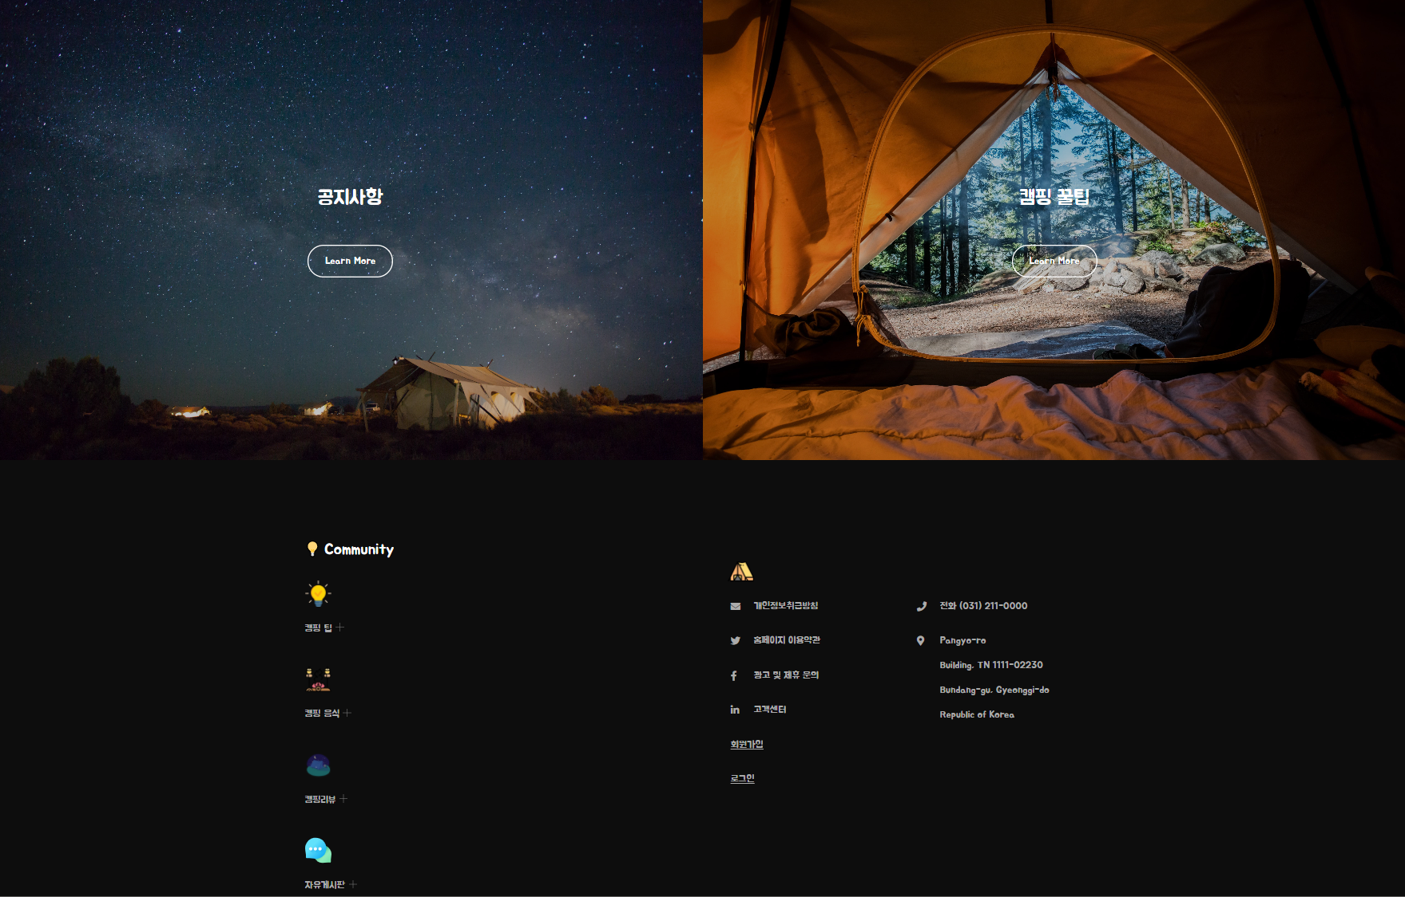
Index.jsp
메인 홈페이지 2
7
Summery. 메인 홈 페이지 하단부
각 디바이스에서도 보기 편한 인터페이스를 제공합니다. 홈페이지 관련 정보들을 제공합니다.
1 | 공지사항 게시판으로 이동합니다. (구현예정)
2 | 캠핑에 정보를 제공하는 게시판으로 이동합니다. (구현예정)
3 | 커뮤니티 메뉴들을 한 눈에 실시간 게시글로 보여줍니다. (구현예정)
4 | 홈페이지(혹은 기업)의 정보를 안내 합니다.
1
2
3
4

Slide 8
회원가입 페이지
서비스 이용을 위한 회원가입 페이지 입니다.

Slide 9
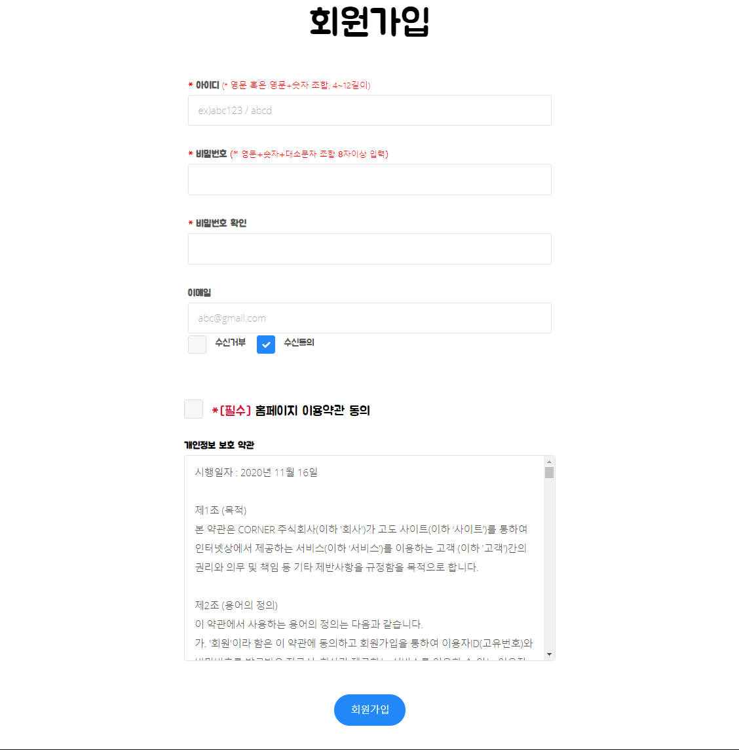
Join.jsp
회원 가입 페이지
9
Summery. 회원가입 페이지
홈페이지의 원활한 이용과 커뮤니티 활동을 사용하기 위한 페이지 입니다. 복잡하지 않은 가입 단계로 누구나 쉽게 이용할 수 있습니다.
1 | 이메일 수신 여부를 체크합니다.
2 | 정상적인 입력인 경우 회원가입을 완료합니다.
1
2

Slide 10
로그인 페이지
서비스 이용을 위한 로그인 페이지 입니다.

Slide 11
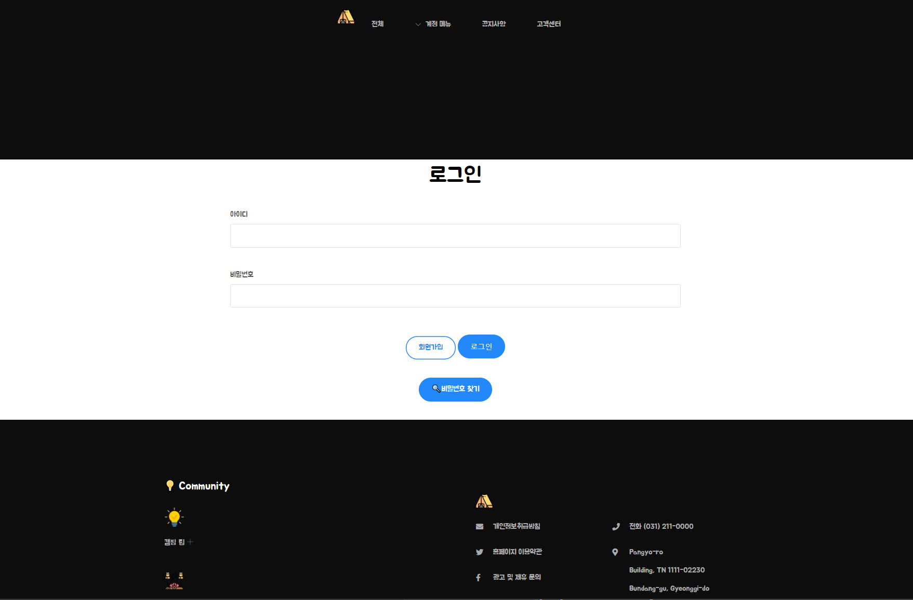
login.jsp
로그인 페이지
11
Summery. 로그인 페이지
서비스를 이용할 수 있는 정상 계정이 있는 경우 로그인 페이지를 이용할 수 있습니다.
1 | 계정이 없는 경우, 회원가입 페이지로 이동합니다.
2 | 아이디와 비밀번호를 정상 입력한 경우 로그인 버튼을 눌러 메인 홈페이지로 이동합니다.
3 | 아이디 및 비밀번호를 잊은 경우 찾을 수 있는 버튼입니다. (13페이지 참조)
1
2
3

Slide 12
아이디 / 비밀번호 찾기
로그인 페이지에서 사용자 계정을 찾기 위한 뷰(View) 입니다.

Slide 13
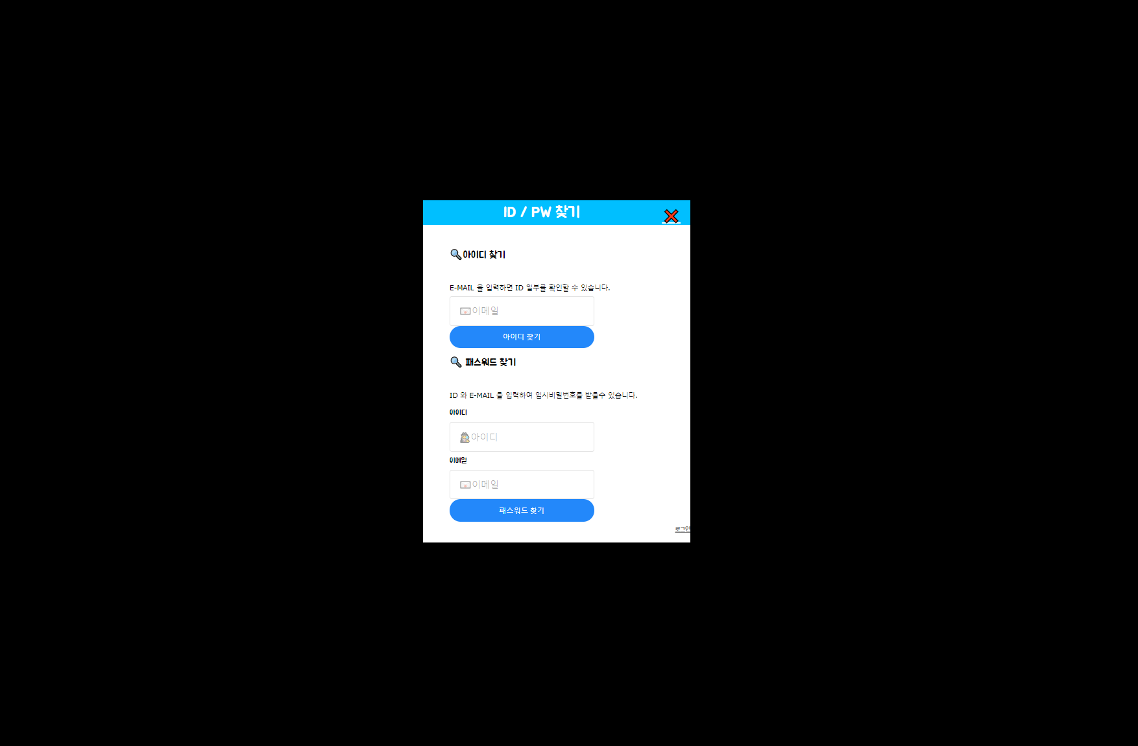
login.jsp (popup layout)
로그인 페이지(비밀번호 찾기 팝업)
13
Summery. 비밀번호 찾기
가입한 계정이 있는 경우, 아이디와 비밀번호를 찾을 수 있습니다.
1 | 등록한 이메일을 입력하면 가입된 아이디를 이메일로 발송합니다.
2 | 아이디와 이메일을 입력하면 ‘임시 비밀번호＇를 이메일로 발급합니다.
3 | 로그인 페이지로 돌아가기 위해 팝업을 내릴 수 있는 버튼입니다.
3
1
2
3

Slide 14
도메인 코드
도메인과 코드 입니다.

